Slide 1
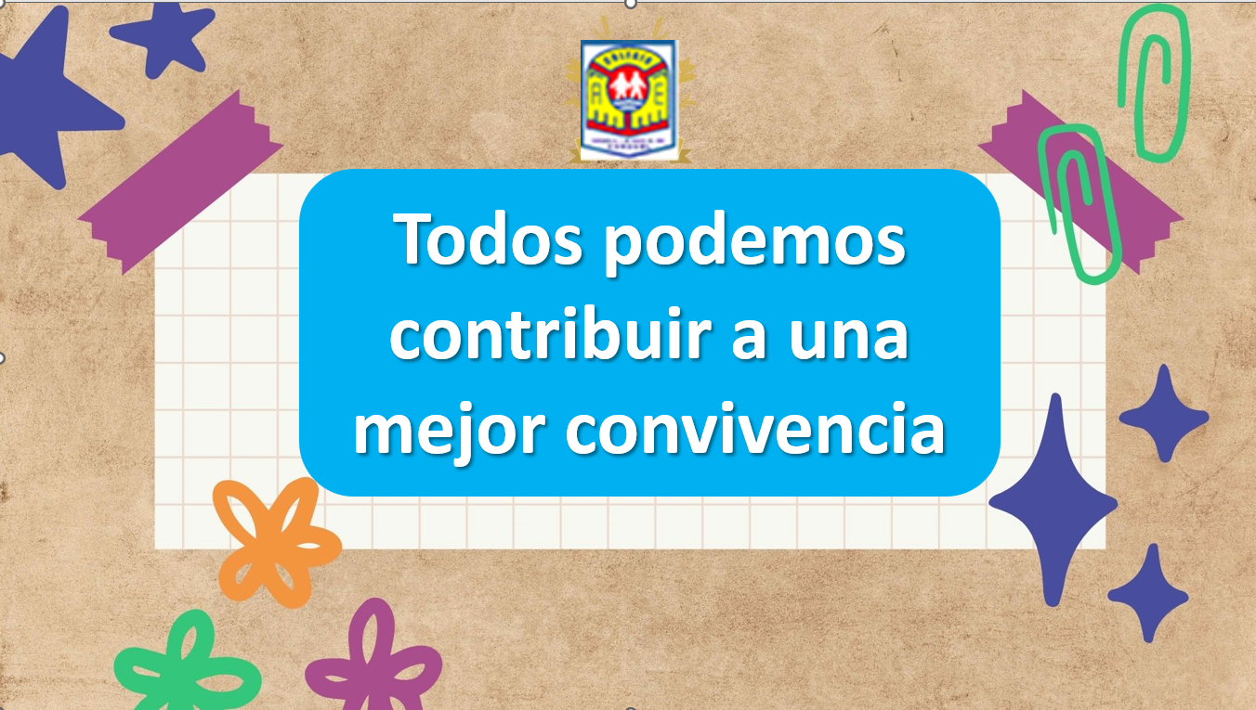

Slide 2

CARACTERÍSTICAS O CUALIDADES
TODOS TENEMOS CARACTERÍSTICAS QUE NOS HACEN UNICOS, ALGUNAS SON BUENAS, OTRAS DEBEMOS TRABAJAR PARA MEJORARLAS, PERO TODAS INFLUYEN EN NUESTRA RELACIÓN CON LOS DEMÁS.

Slide 3
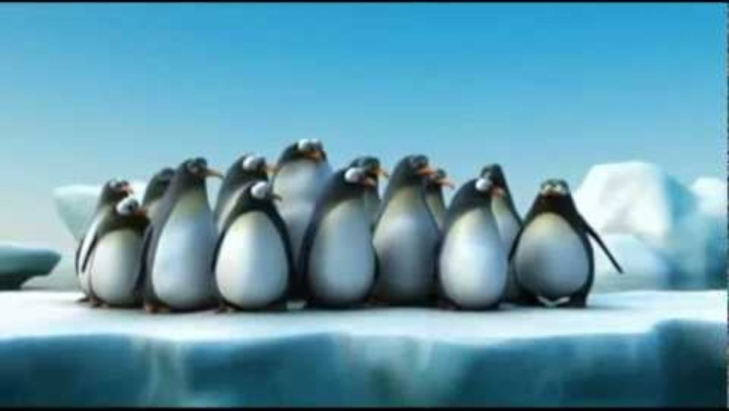

Slide 4
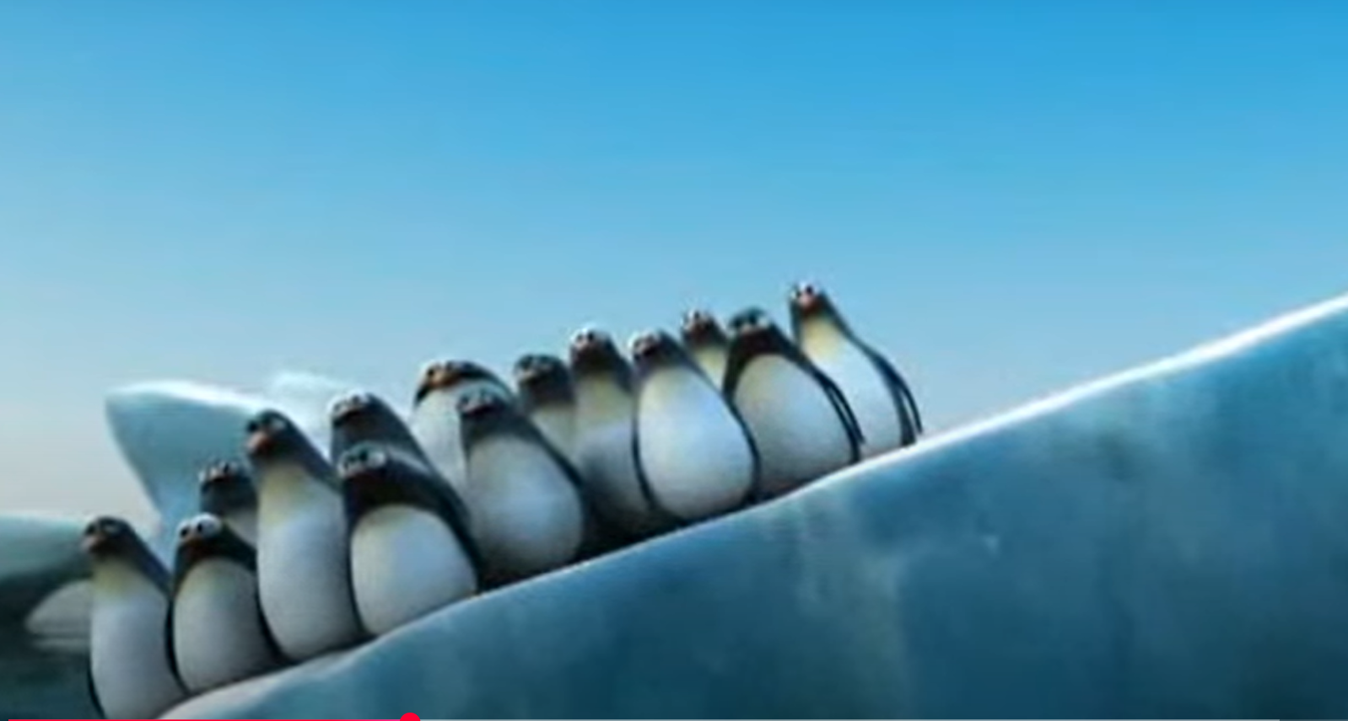
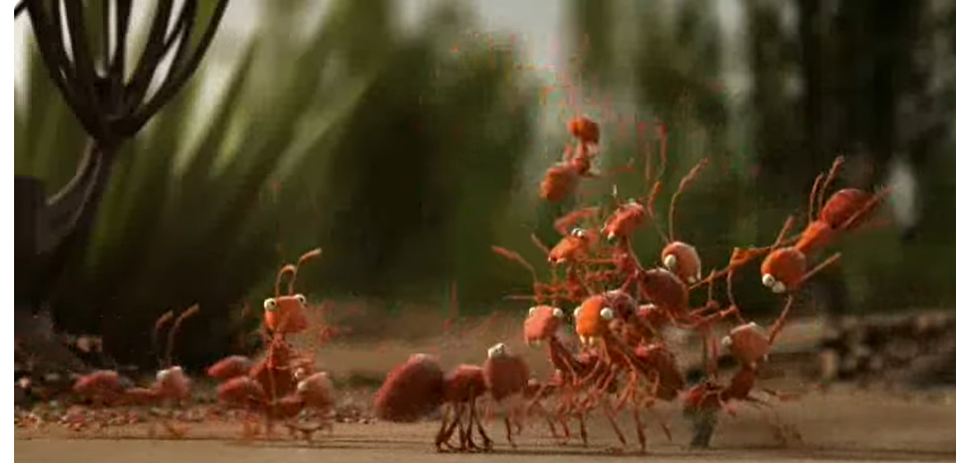
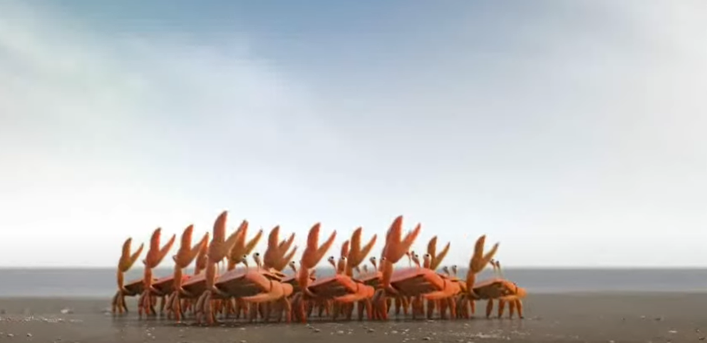
PREGUNTAS…
¿QUÉ ENTENDIERON RESPECTO AL VIDEO?
¿QUÉ PASA CUANDO TODOS CONTRIBUYEN POSITIVAMENTE Y SIGUEN LAS INSTRUCCIONES?
¿QUÉ HUBIERA PASADO SI UNO DE LOS INTEGRANTES NO HUBIERA SEGUIDO LAS INDICACIONES?

Slide 5
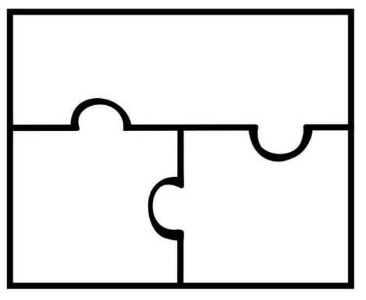
ACTIVIDAD…
CADA ESTUDIANTE RECIBIRÁ UNA PIEZA DE ROMPECABEZA, DONDE DEBERÁN ESCRIBIR DOS CUALIDADES POSITIVAS DE SÍ MISMOS Y UNA CUALIDAD QUE CONSIDEREN SE DEBE MEJORAR.
LUEGO RECORTARÁN LA PIEZA Y LA PEGARÁN EN LA CARTULINA FORMANDO UN SOLO PUZZLE QUE REPRSENTA LAS CUALIDADES DEL CURSO.
NOMBRE DEL ESTUDIANTE
DOS CUALIDADES POSITIVAS
UNA CUALIDAD A MEJORAR

Slide 6
